Slide 1

Evolve 2B
7.3

Slide 2
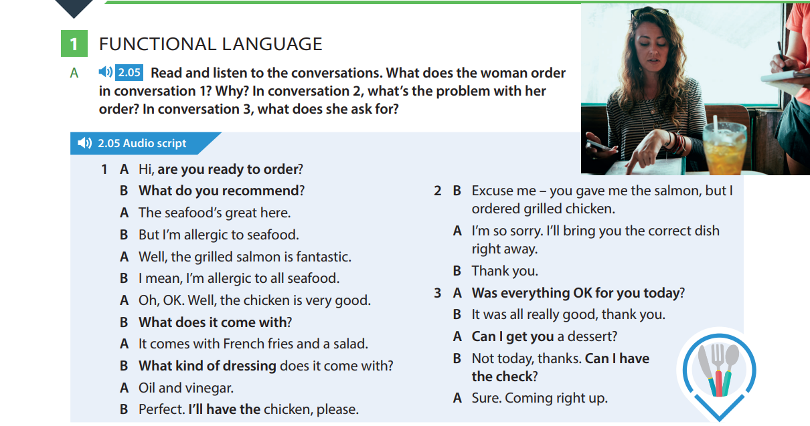

Slide 3


Slide 4


Slide 5
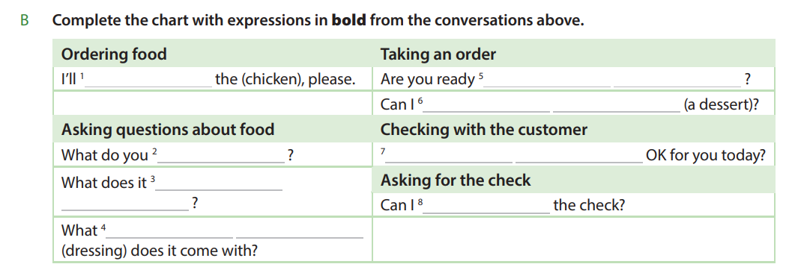

Slide 6


Slide 7


Slide 9


Slide 12


Slide 13


Slide 15


Slide 17



Slide 18


Slide 20


Slide 22
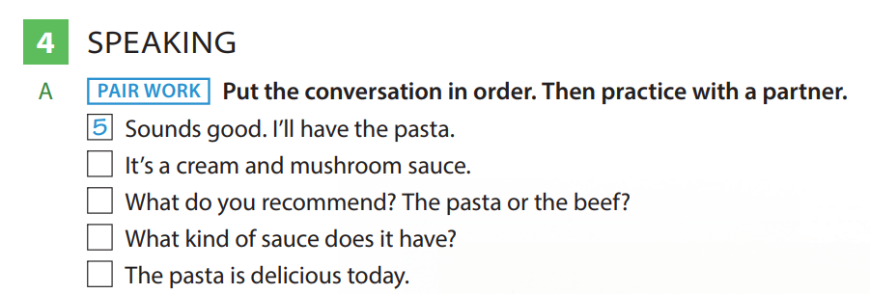

Slide 23


Slide 24


